Slide 1
Прямоугольный параллелепипед

Slide 2
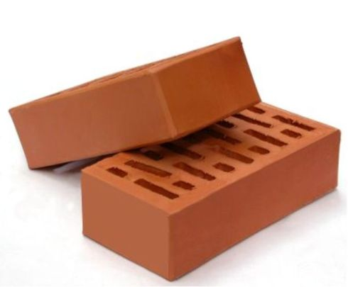

Slide 3
ребро
6 граней
12 ребер
8 вершин
вершина
грань
грань
грань

Slide 4
высота
ширина
длина

Slide 5
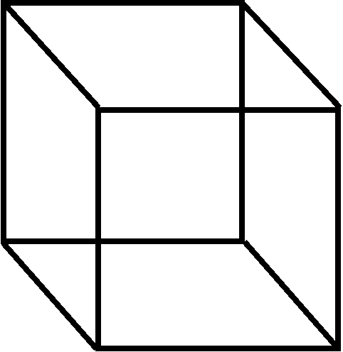
Длина = ширина = высота
К У Б

Slide 6
№ 790 устно
№ 791 устно
Физкультминутка
№ 792 по образцу
№ 793

Slide 7
Домашнее задание
§ 4 п 20
№ 811
№ 813
№ 815

Slide 8
Спасибо за урок!

